Slide 1
CHƯƠNG III. CÁC SỐ ĐẶC TRƯNG ĐO XU THẾ TRUNG TÂM CỦA MẪU SỐ LIỆU GHÉP NHÓM
ÔN TẬP CHƯƠNG
BÀI TẬP CUỐI CHƯƠNG III
1 tiết: T21
GV Trương Tử Trang – THPT Vĩnh Thạnh 1
Notes:
Bìa. Đáp án, lời giải hiện theo click. Nút GeoGebra mở trang online (cần Internet).
Khối 11 năm học 2026 – 2027 không có HS khuyết tật; vẫn ghi đủ chữ trên slide để HS tự đọc lại.

Slide 2
MỤC TIÊU BÀI HỌC
TỔNG KẾT
Yêu cầu cần đạt (SGK tr.69)
Hệ thống kiến thức Chương III: mẫu số liệu ghép nhóm; số trung bình, trung vị, tứ phân vị, mốt.
Giải các bài tập tổng hợp (Bài 3.8 – 3.15).
Năng lực toán học: tư duy và lập luận; mô hình hoá (thể dục, dân số, tuổi thọ ong, xếp hạng đại học); giải quyết vấn đề; sử dụng công cụ (máy tính cầm tay, bảng tính).
Phẩm chất: chăm chỉ, trung thực, trách nhiệm.
Bài tập cuối chương III – Toán 11 2
Notes:
1'. Yêu cầu cần đạt lấy từ khung 'Kiến thức, kĩ năng' SGK tr.69.

Slide 3
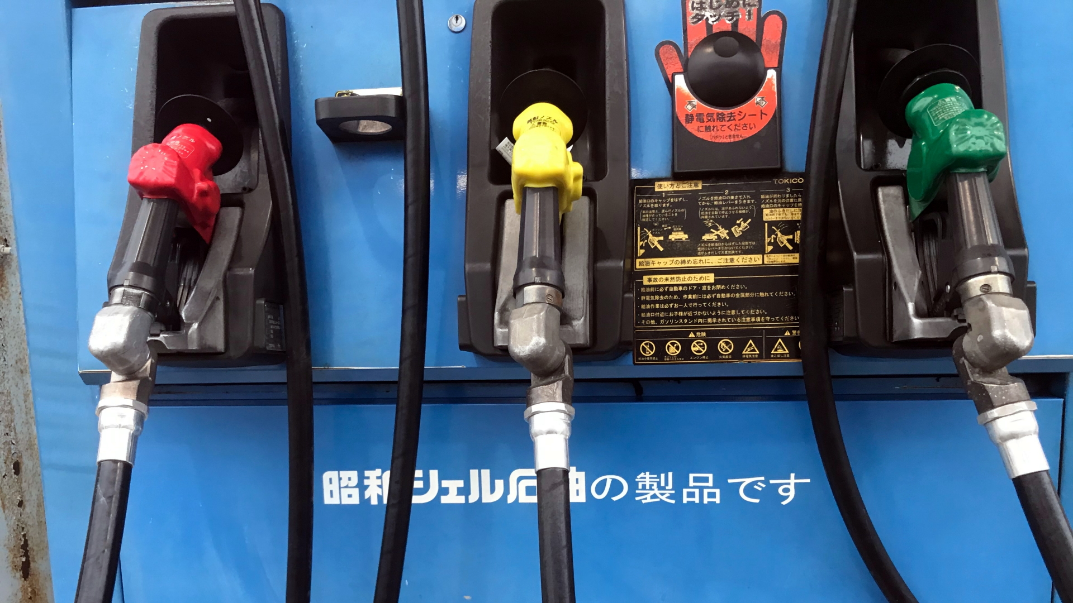

KHỞI ĐỘNG – ÔN TẬP CHƯƠNG III
KHỞI ĐỘNG
Chương III giúp chúng ta đọc, ghép nhóm số liệu và ước lượng các số đặc trưng khi chỉ có số liệu ghép nhóm. Trước khi luyện tập, em hãy nhớ lại: cách ghép nhóm, đọc bảng tần số ghép nhóm; công thức số trung bình, trung vị, tứ phân vị, mốt.
(Video mở đầu – Bài tập cuối chương III)
▶ VIDEO MỞ ĐẦU
Ảnh: Wikimedia Commons
Bài tập cuối chương III – Toán 11 3
Notes:
Chiếu video mở đầu (ảnh thật, lồng tiếng, phụ đề – không nói đáp án), HS quét QR xem lại. 4'. Các nhóm chuẩn bị trả lời nhanh.

Slide 4
HỆ THỐNG KIẾN THỨC CHƯƠNG III
TỔNG KẾT
Giá trị đại diện $x_{i}=\frac{a_{i}+a_{i+1}}{2}$; $\overset{―}{x}=\frac{m_{1}x_{1}+…+m_{k}x_{k}}{n}$.
Nhóm chứa $Q_{r}$: có khoảng $\frac{r·n}{4}$ giá trị nhỏ hơn $Q_{r}$ (dùng tần số tích luỹ). $Q_{r}=a_{p}+\frac{\frac{rn}{4}−(m_{1}+…+m_{p−1})}{m_{p}}·(a_{p+1}−a_{p})$; $Q_{2}=M_{e}$.
Mốt: nhóm có tần số lớn nhất $[a_{j}; a_{j+1})$; $M_{o}=a_{j}+\frac{m_{j}−m_{j−1}}{\left(m_{j}−m_{j−1})+(m_{j}−m_{j+1}\right)}·h$.
Bài tập cuối chương III – Toán 11 4
Notes:
4'. HS nhắc lại trước khi GV hiện từng khung.

Slide 5
RUNG CHUÔNG VÀNG – TRẮC NGHIỆM SGK (3.8 – 3.12)
TRÒ CHƠI
Thời gian tập thể dục trong ngày của học sinh khối 11 (Bảng 3.6):
Thời gian (phút)
[0; 20)
[20; 40)
[40; 60)
[60; 80)
[80; 100)
Số học sinh
5
9
12
10
6
🔔 Mỗi câu 30 giây; giơ thẻ A, B, C, D. Sai: rời sàn thi.
Bài tập cuối chương III – Toán 11 5
Notes:
8'. Đáp án: C B B B C (SGV).

Slide 6
RUNG CHUÔNG VÀNG – BÀI 3.8
TRÒ CHƠI
Giá trị đại diện của nhóm $[20; 40)$ là
A. $10$
B. $20$
C. $30$
D. $40$
Đáp án C. $\frac{20+40}{2}=30$.
Bài tập cuối chương III – Toán 11 6
Notes:
30 giây. Click 1: đáp án.

Slide 7
RUNG CHUÔNG VÀNG – BÀI 3.9
TRÒ CHƠI
Mẫu số liệu ghép nhóm (Bảng 3.6) có số mốt là
A. $0$
B. $1$
C. $2$
D. $3$
Đáp án B. Chỉ một nhóm có tần số lớn nhất (12).
Bài tập cuối chương III – Toán 11 7
Notes:
30 giây. Click 1: đáp án.

Slide 8
RUNG CHUÔNG VÀNG – BÀI 3.10
TRÒ CHƠI
Nhóm chứa mốt của mẫu số liệu này là
A. $[20; 40)$
B. $[40; 60)$
C. $[60; 80)$
D. $[80; 100)$
Đáp án B. Tần số lớn nhất 12.
Bài tập cuối chương III – Toán 11 8
Notes:
30 giây. Click 1: đáp án.

Slide 9
RUNG CHUÔNG VÀNG – BÀI 3.11
TRÒ CHƠI
Nhóm chứa tứ phân vị thứ nhất là
A. $[0; 20)$
B. $[20; 40)$
C. $[40; 60)$
D. $[60; 80)$
Đáp án B. $n=42$, $\frac{n}{4}=10,5$; tần số tích luỹ 5; 14.
Bài tập cuối chương III – Toán 11 9
Notes:
30 giây. Click 1: đáp án.

Slide 10
RUNG CHUÔNG VÀNG – BÀI 3.12
TRÒ CHƠI
Nhóm chứa trung vị là
A. $[0; 20)$
B. $[20; 40)$
C. $[40; 60)$
D. $[60; 80)$
Đáp án C. $\frac{n}{2}=21$; tần số tích luỹ 14; 26.
Bài tập cuối chương III – Toán 11 10
Notes:
30 giây. Click 1: đáp án.

Slide 11
BÀI TẬP 3.13 – 3.15 (SGK TR.69)
VẬN DỤNG
3.13. Cơ cấu dân số Việt Nam năm 2020: dưới 5: 7,89; 5 – 14: 14,68; 15 – 24: 13,32; 25 – 64: 53,78; trên 65: 7,66 (triệu người). Chọn 80 là giá trị đại diện nhóm trên 65. Tính tuổi trung bình.
Giá trị đại diện $2,5; 9,5; 19,5; 44,5; 80$ (đã hiệu chỉnh nhóm rời rạc); $n=97,33$: $\overset{―}{x}≈35,2$ tuổi.
3.14. Tuổi thọ (ngày) của ong: $[0; 20)$: 5; $[20; 40)$: 12; $[40; 60)$: 23; $[60; 80)$: 31; $[80; 100)$: 29. Tìm mốt, ý nghĩa.
$M_{o}=60+\frac{31−23}{\left(31−23)+(31−29\right)}·20=76$: ong có tuổi thọ khoảng 76 ngày là nhiều nhất.
3.15. Điểm chuẩn hoá chỉ số nghiên cứu: dưới 20: 4; $[20; 30)$: 19; $[30; 40)$: 6; $[40; 60)$: 2; $[60; 80)$: 3; $[80; 100)$: 1. Điểm ngưỡng để vào danh sách 25% trường tốt nhất?
Cần $Q_{3}$: $n=35$, $\frac{3n}{4}=26,25$; tích luỹ 4; 23; 29 nên $Q_{3}=30+\frac{26,25−23}{6}·10≈35,42$.
Bài tập cuối chương III – Toán 11 11
Notes:
15'. Chữa bài: HS trình bày, click hiện đáp án (đối chiếu KHBD, SGV; đã kiểm tra bằng Python).

Slide 12
TRÒ CHƠI: RUNG CHUÔNG VÀNG
TRÒ CHƠI
🔔 Luật chơi
Mỗi bạn một bảng con – viết đáp án khi hết giờ.
Câu nhiều lựa chọn: ghi A, B, C hoặc D (30 giây).
Câu Đúng/Sai: ghi Đ hoặc S cho từng ý (60 giây).
Câu trả lời ngắn, thực tế: ghi một số (60 giây).
Sai: rời sàn thi. Bạn trụ lại cuối cùng rung chuông vàng!
Bài tập cuối chương III – Toán 11 12
Notes:
Mỗi HS một bảng con. Mỗi câu 30 giây (Đ/S, trả lời ngắn, thực tế: 60 giây). Sai rời sàn thi; có thể 'cứu trợ' 1 lần. Cấu trúc 3 câu theo đề thi từ 2025: nhiều lựa chọn, Đúng/Sai, trả lời ngắn, thực tế. Đáp án đã kiểm tra bằng Python.

Slide 13
RUNG CHUÔNG VÀNG – THỬ THÁCH – CÂU 1 (ĐÚNG/SAI)
TRÒ CHƠI
Năng suất hồ tiêu (tạ/ha) của 30 hộ: $[20; 25)$: 4; $[25; 30)$: 9; $[30; 35)$: 12; $[35; 40)$: 5. Xét tính đúng, sai:
a) Cỡ mẫu là 30.
ĐÚNG
b) Nhóm chứa mốt là $[30; 35)$.
ĐÚNG
c) Nhóm chứa trung vị là $[25; 30)$.
SAI ([30; 35))
d) Năng suất trung bình khoảng 30,5 tạ/ha.
ĐÚNG
Bài tập cuối chương III – Toán 11 13
Notes:
60 giây. Click 1–4.

Slide 14
RUNG CHUÔNG VÀNG – THỬ THÁCH – CÂU 2 (TRẢ LỜI NGẮN)
TRÒ CHƠI
Mẫu số liệu $[0; 10)$: 4; $[10; 20)$: 10; $[20; 30)$: 6. Tính số trung bình.
Đáp số: 16. $\overset{―}{x}=\frac{4·5+10·15+6·25}{20}=16$.
Bài tập cuối chương III – Toán 11 14
Notes:
60 giây. Click 1.

Slide 15

CỦNG CỐ TRỰC TUYẾN – NHIỆM VỤ VỀ NHÀ
TỔNG KẾT
Bài củng cố trực tuyến – quét mã QR hoặc mở đường link:
https://trangtu66.github.io/Taode_thi_online/cc_chuong3_t11.html
Nhiệm vụ về nhà:
Hoàn thiện Bài 3.13 – 3.15.
Ôn tập Chương I – III, chuẩn bị Ôn tập giữa kì I (T22 – T23).
▶ MỞ BÀI CỦNG CỐ
Bài tập cuối chương III – Toán 11 15
Notes:
3'. HS quét QR làm bài củng cố online ở nhà. Đáp án chỉ mở khi GV cho phép.

Slide 16
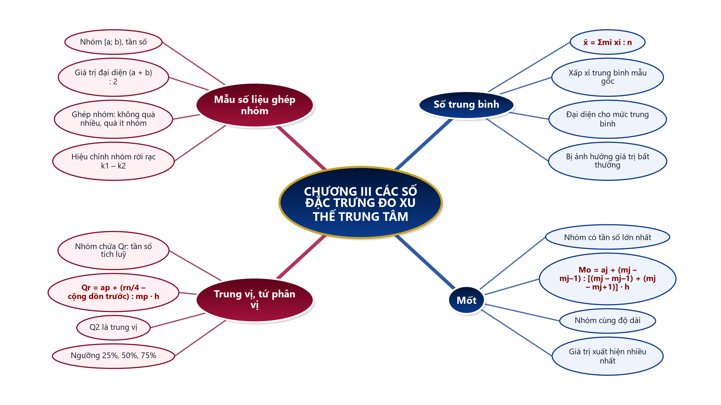
SƠ ĐỒ TƯ DUY – CHƯƠNG III
TỔNG KẾT
Bài tập cuối chương III – Toán 11 16
Notes:
Củng cố cuối chương.

Slide 17
PHỤ LỤC 1 – SAI LẦM THƯỜNG GẶP
DÀNH CHO GV
Xác định nhóm chứa trung vị, tứ phân vị không dùng tần số tích luỹ.
3.13: quên hiệu chỉnh nhóm rời rạc.
3.15: dùng $Q_{1}$ thay vì $Q_{3}$ cho nhóm 25% tốt nhất.
Bài tập cuối chương III – Toán 11 17
Notes:
Slide ẩn – chỉ GV xem khi chuẩn bị.

Slide 18
PHỤ LỤC 2 – PHÂN HOÁ, DỰ PHÒNG
DÀNH CHO GV
HS cần hỗ trợ: 3.8 – 3.12, 3.14.
HS khá, giỏi: 3.13, 3.15; tính bằng bảng tính.
Khối 11 không có HS khuyết tật.
Mất điện/mạng: phiếu in, thẻ A/B/C/D.
Bài tập cuối chương III – Toán 11 18
Notes:
Slide ẩn – chỉ GV xem khi chuẩn bị.

